Slide 1
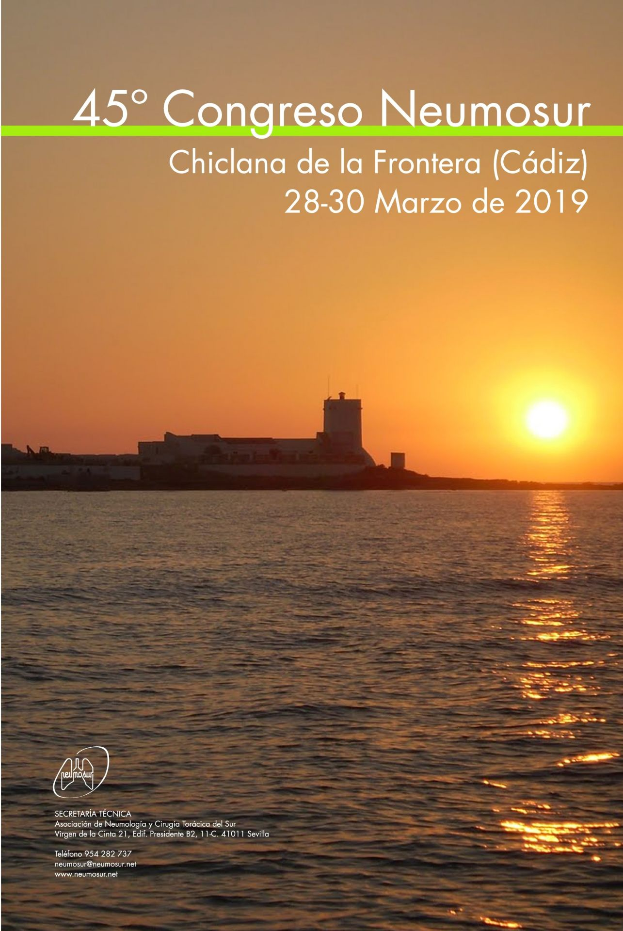
ESTUDIO DE UNA CONSULTA DE VENTILACIÓN NO INVASIVA Y PACIENTES CON PATOLOGÍA NEUROMUSCULAR
Rafael Perera Louvier, Pedro Rodríguez Martín, José Antonio Delgado Torralbo, Jesús Gordillo Fuentes, Jose María Benítez Moya, Virginia Almadana Pacheco, Agustín Valido Morales
Hospital Universitario Virgen Macarena, Sevilla, Sevilla, España
Introducción
El soporte ventilatorio [ventilación mecánica no invasiva (VMNI) o CPAP] es un pilar fundamental en el tratamiento de la insuficiencia respiratoria o apneas del sueño de los pacientes con enfermedades neuromusculares (NM), así como el uso de tos asistida. La gran mayoría lo necesitarán a lo largo de su vida.
OBJETIVO: Analizar el perfil de pacientes con patología NM dentro de una consulta de VMNI.
Material y métodos
Estudio retrospectivo descriptivo observacional sobre una base de datos de pacientes con enfermedad NM, vivos y fallecidos en el último año, en una consulta de VMNI. Se valoró edad, sexo, diagnóstico, edad del diagnóstico, tipo de ventilación, inicio e indicación de la ventilación, presiones, tipo de mascarilla, oxigenoterapia domiciliaria (OCD), tos asistida, y CT90%

Slide 2
Resultados
Se analizaron 87 pacientes con enfermedad NM, 62.1% varones con una edad media de 55 años. La edad media de diagnóstico fue de 46 años. Por diagnóstico un 9.2% presentaban patología del encéfalo o medular, un 43.7% enfermedad de la motoneurona, un 23% patología muscular (60% Steinert), un 12,6% enfermedad en nervios periféricos y un 11,5% otro tipo de enfermedad NM. Un 80.4% (70 pacientes) usaban soporte ventilatorio (52.8% con VMNI, 24,1% CPAP y 3.44% VMI).
Los motivos de inicio de VMNI fue la realización de Pox en un 24,1% de los casos; tras ingreso hospitalario en un 18,4%; y por gasometría arterial, espirometría, presiones musculares o por varios de ellos en un 13.8% de los casos. En un 24.1% de los casos se inició tras una poligrafía/ polisomnografía. La IPAP media de los pacientes fue 16.5 y EPAP media de 6.6.
Con respecto al tipo de mascarilla de uso, un 53,6% usaba mascarilla oronasal, un 42% nasal, y un 4.3% se encontraban traqueostomizados con VMI. Un 29.9% (26 pacientes) tenían tos asistida (inicio si pico de tos<270 l/m). Con respecto al uso de OCD la utilizaban 22.9% (20 pacientes).
El CT90% fue valorado en 62 pacientes con una media de 5.45%. Las fugas se revisaron en 42 pacientes, siendo la media de 31.2 lpm.
Conclusiones
1-El perfil del paciente neuromuscular es un varón de 55 años, en tratamiento con VMNI.
2-La enfermedad de la neurona motora es la más prevalente.
3-Es frecuente la asociación de enfermedad neuromuscular y apnea del sueño que precisan tratamiento
con CPAP (fundamentalmente en musculares).
4-La Tos Asistida es un tratamiento con una tendencia claramente ascendente.
5-En relación con un estudio previo ha disminuido de forma significativa el uso de oxigenoterapia y
mejorado el CT90%.

